Slide 1
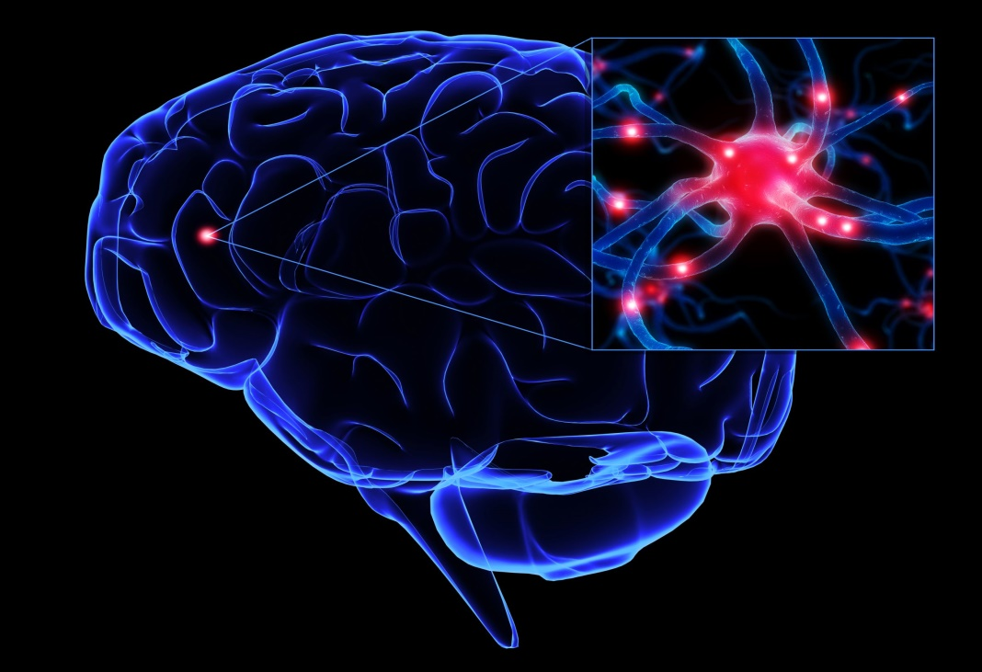
Математична база штучних нейронних мереж
Підготував Моруженко Євгеній

Slide 2
Зміст
Нейронні мережі, їх класифікації та задачі
Будова нейронної мережі
Структура, нейрони та вага нейрона
Функція активації
Методи навчання (тренування)
Тренувальна вибірка, ітерація, епоха, помилка
Метод зворотньго розповсюдження помилки

Slide 3
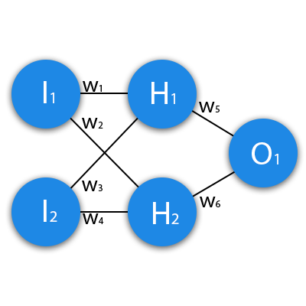
Нейронні мережі, їх типи та задачі
Нейронна мережа – послідовність нейронів, що обмінюються інформацією за допомогою електричних імпульсів та об’єднаних між собою синапсами. Структура нейронної мережі прийшла до світу програмування з біології. Завдяки цій структурі, машина отримує навички аналізування, запам’ятовування різного вигляду інформації, та відтворювання її зі своєї пам’яті, але використовує для цих цілей математику.

Slide 4
Нейронні мережі, їх типи та задачі
Класифікація за характером навчання
Навчання з вчителем
(мережі відомий простір рішень)
Навчання без вчителя
(Самоорганізаційні нейронні мережі формують вихідний простір рішень тільки на основі вхідних даних)
Навчання з підкріпленням
(система призначення штрафів та заохочень від середовища)

Slide 5
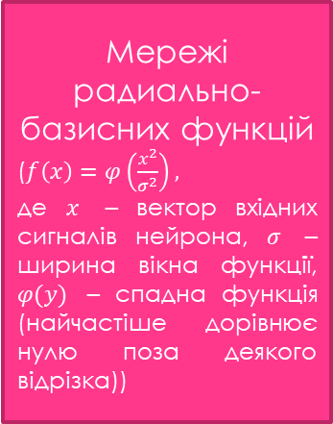
Нейронні мережі, їх типи та задачі
Класифікація за характером зв'язків
Мережі прямого розповсюдження
(Всі зв'язки направлені суворо від вхідних нейронів до вихідних)
Рекурентні нейронні мережі
(Сигнал з вихідних нейронів чи нейронів прихованого шару частково передається назад на входи нейронів вхідного шару)
Мережі радиально-базисних функцій
($f\left(x\right)=φ\left(\frac{x^{2}}{σ^{2}}\right),$
де $x$ – вектор вхідних сигналів нейрона, $σ$ – ширина вікна функції, $φ(y)$ – спадна функція (найчастіше дорівнює нулю поза деякого відрізка))
Самоорганізаційні карти
(Змагальні нейронні мережі з навчанням без учителя, що виконують завдання візуалізації і кластеризації. Є однією з версій нейронних мереж Кохонена)

Slide 6
Нейронні мережі, їх типи та задачі
Розпізнавання образів та класифікація
Апроксимація
Прогнозування
Аналіз даних
Задачі нейронних мереж
Отимізація
Прийняття рішень та керування
Стиснення даних та асоціативна пам'ять
Кластеризація

Slide 7

Будова нейронної мержі
Нейрон (I, H, O)– є обчислювальною одиницею мережі, він отримує інформацію, виконує над нею прості обчислення та передає її наступному нейрону. Нейрони оперують числами у діапазонах [0, 1] або [-1, 1].
H1
I1
W1
W5
W2
O
Вага нейрона (W) – за її допомогою змінюються вхідні дані коли передаються від одного нейрона до іншого. Чим більше вага нейрона, тим більше значення має його інформація. Сукупність усіх ваг нейронної мережі – матриця ваг – мозок всієї системи. Завдяки ним виконується обробка даних.
W3
I2
H2
W6
W4
$$H_{input}= \sum_{i=1}^{n}{(I_{i}×w_{i})}$$
$$H_{input}= \left(I_{1}×w_{1}\right)+\left(I_{2}×w_{2}\right)+⋯+\left(I_{n}×w_{n}\right)\text{,}$$
де H_{input} – прихований нейрон, I – вхідні дані, w – вага нейрона, n – кількість попередніх нейронів (і ваг нейронів відповідно). Таким чином, дані передаються від нейрона до нейрона, доки не дійдуть до вихідного шару. Під час ініціалізації нейронної мережі, ваги розставляються у випадковому порядку. Процес зміни ваг для досягнення результату називається навчанням або тренуванням нейронної мережі.

Slide 8
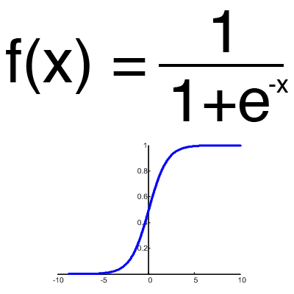
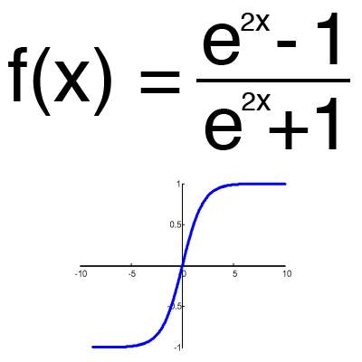
Будова нейронної мержі
Функція активації – функція нормалізування вхідних даних нейрона.
Сигмоїд або логістична функція – використовується найчастіше. Діапазон значень [0, 1].
Гіперболічний тангенс – використовується у випадку, коли значення можуть бути від'ємними та додатними, так як діапазон функції [-1, 1].

Slide 9
Навчання нейронної мережі
Тренувальна вибірка – послідовність даних, якими оперує нейронна мережа.
Ітерація – лічильник, який збільшується кожний раз, коли мережа проходить одну тренувальну вибірку або кількість пройдених тренувальних вибірок.
Епоха – при ініціалізації нейронної мережі ця величина встановлюється в 0. З кожною ітерацією вона збільшується. Чим вона більша, тим краще мережа натренована, тим краще її результат. Важливо не плутати ітерацію та епоху та розуміти послідовність інкремента. Спочатку n разів збільшується ітерація, тільки потім епоха.
Помилка – процентна величина, що відображає різницю між очікуваною та отриманою відповіддю, яка формується кожну епоху та має зменшуватись. Потім, або возводиться в квадрат, або вираховується квадратний тангенс цієї різниці. Отримане число ділиться на кількість тренувальних вибірок.

Slide 10


Навчання нейронної мережі
$$\sqrt{\frac{{\left(i_{1}−a_{1}\right)}^{2}+{\left(i_{2}−a_{2}\right)}^{2}+⋯+{\left(i_{n}−a_{n}\right)}^{2}}{n}}$$
$$\frac{{\left(i_{1}−a_{1}\right)}^{2}+{\left(i_{2}−a_{2}\right)}^{2}+⋯+{\left(i_{n}−a_{n}\right)}^{2}}{n}$$
Mean Squared Error (MSE)
Середньоквадратична помилка
Root MSE
Середньоквадратична відхилення
де i – ідеальний результат, a – отриманий результат, n – кількість тренувальних вибірок.

Slide 11

Навчання нейронної мережі
Error Back Propagation – метод обчислення градієнта, який використовується при оновленні ваг багатошарового перцептрона та полягає в поширенні сигналів помилки від виходів мережі до її входів, в напрямку, зворотному прямому поширенню сигналів у звичайному режимі роботи.
Найбільш часто в якості функцій активації використовуються наступні види сигмоид:
Функція Фермі (експоненціальна сигмоїда):
$$f\left(s\right)= \frac{1}{1+a}$$
Раціональна сигмоїда (при α = 0 вироджується в т. н. порогову функцію активації):
$$f\left(s\right)= \frac{s}{\left|s\right|+e^{−2as}}$$
Гіперболічний тангенс:
$$f\left(s\right)=th\frac{s}{a}=\frac{e^{\frac{s}{a}}− e^{−\frac{s}{a}}}{e^{\frac{s}{a}}+e^{−\frac{s}{a}}}$$
де s - вихід суматора нейрона, α - довільна константа.

Slide 12
Навчання нейронної мережі
Існує два режими реалізації методу зворотнього поширення помилки:
Стохастичного (stochastic) градієнтного спуску
Пакетного (batch) градієнтного спуску
Стохастичний метод негайно після обчислення виходу мережі на одному зразку вводить поправки в вагові коефіцієнти. Стохастичний метод повільніше, але від того, що він не здійснює точного градієнтного спуску, а вносить «шуми», використовуючи недовичісленний градієнт, він здатний виходити з локальних мінімумів і може привести до кращого результату.
Пакетний метод більш швидкий і стабільний, але він має тенденцію зупинятися і застрявати в локальних мінімумах. Тому для виходу з локальних мінімумів потрібно використовувати особливі прийоми, наприклад, алгоритм імітації відпалу. Для пакетного градієнтного спуску функція втрат обчислюється для всіх зразків разом узятих після закінчення епохи, і потім вводяться поправки вагових коефіцієнтів нейрона відповідно до методу зворотного поширення помилки.
У вигляді компромісу рекомендують також застосовувати міні-пакети, коли поправка шуканих ваг здійснюється після обробки декількох зразків (міні-пакета), тобто, рідше ніж при стохастичному спуску, але частіше ніж при пакетному.

Slide 13
Резюме
Штучна нейронна мережа – математична та програмна реалізація біологічних можливостей нейронних мереж;
Вона скаладається з нейронів вхідного, пригованого та вихідного шару;
Кожен нейрон має свою вагу, що визначає важливість інформації цього нейрона;
Кожен нейрон оперує лише тими числами, які входять в область визначення функції активації (зазвичай це [0,1] та [-1,1]);
Функція активації – обчислення, яке необхідно провести з сумою отриманих даних;
Навчання або тренування – процес, в результаті якого отримуємо адекватну (спроміжню вирішувати поставлену задачу) нейронну мережу.

Slide 14
Дякую за увагу!

